Slide 1



TRƯỜNG TIỂU HỌC HÙNG THẮNG
CHÀO MỪNG QUÝ THẦY CÔ
VỀ DỰ GIỜ THĂM LỚP
Môn Toán lớp 3
T 127. SỐ 100 000 (T2)

Slide 3
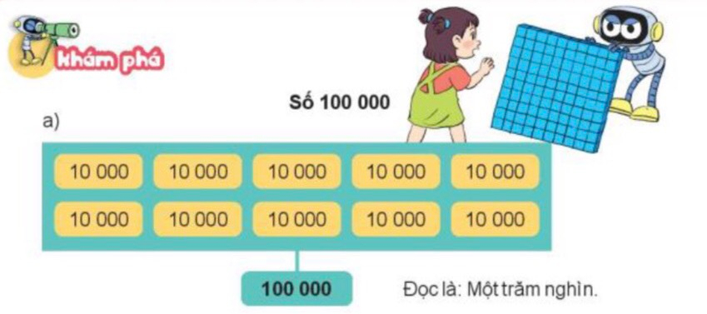
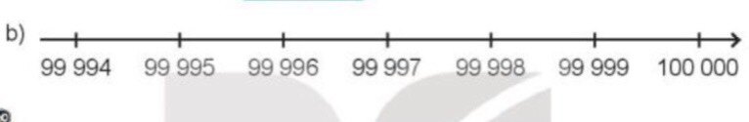

Slide 4


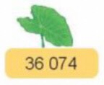
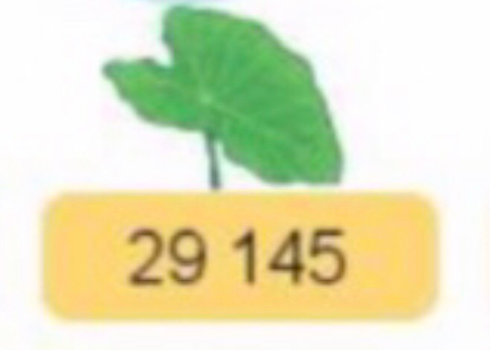
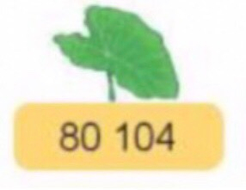
1
Chọn số thích hợp với cách đọc.

Slide 5
2
Số liền trước của số 13 450 là số nào?
Số liền sau của số 90 000 là số nào?
Số liền trước của số 10 001 là số nào?
Số liền sau của số 99 999 là số nào?
13 449
90 001
10 000
100 000

Slide 6
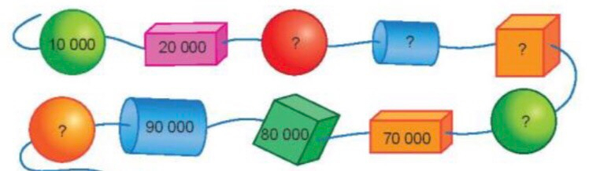
3
Số ?
40 000
30 000
50 000
60 000
100 000

